Slide 1



Slide 2


팀원소개
2. 교정 유지보수
3. 적응 유지보수
4. 완전화 유지보수
5. 예방 유지보수
6. 프로젝트 평가

Slide 3









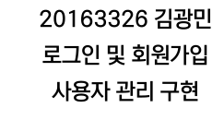
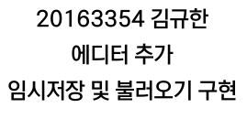
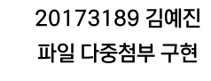
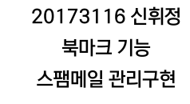
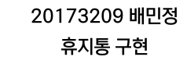

Slide 4
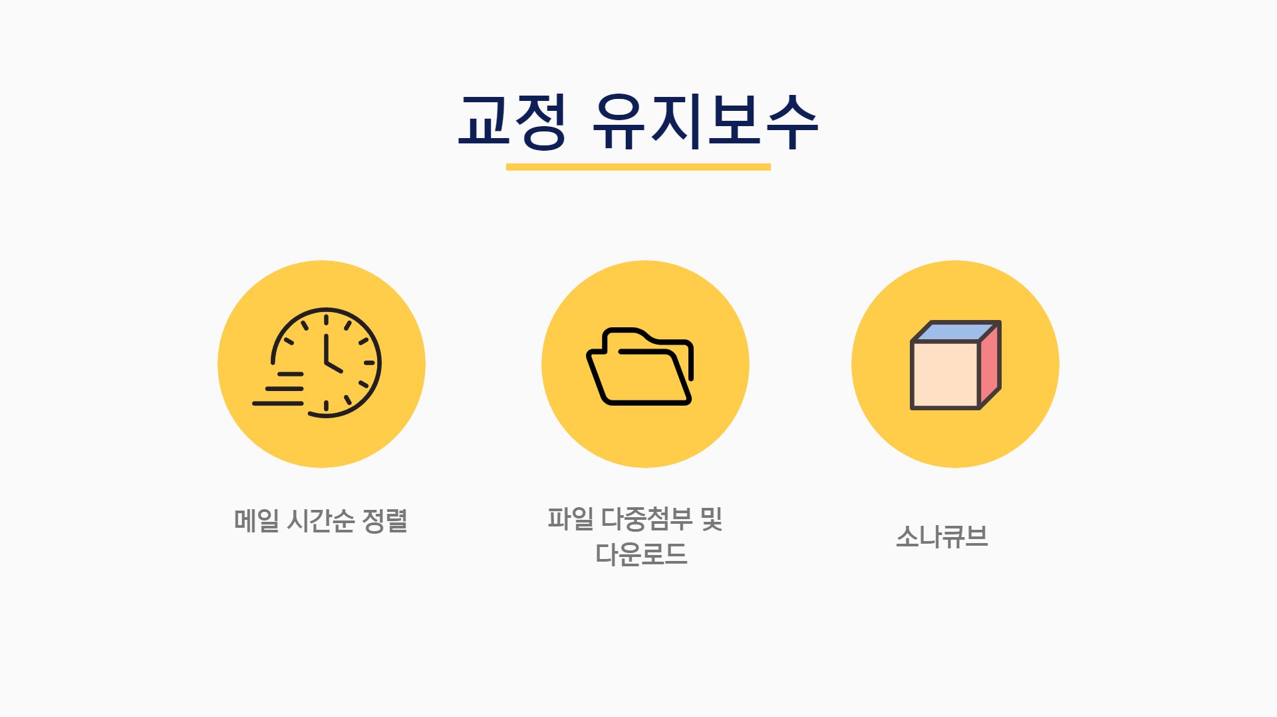




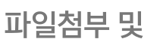



Slide 5

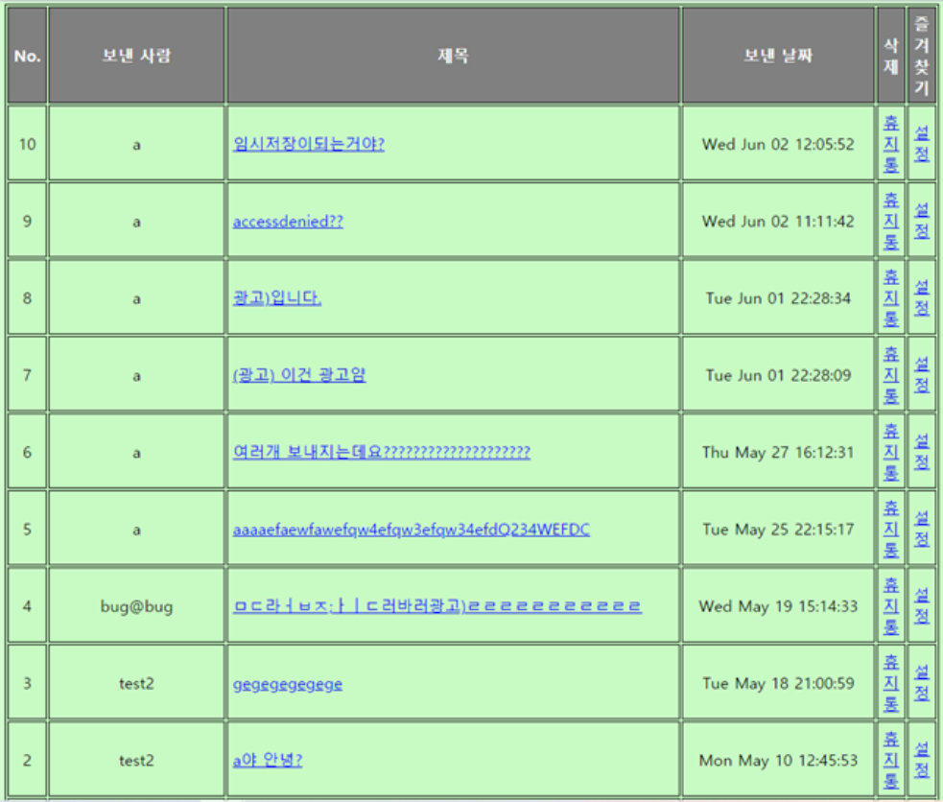


Slide 6
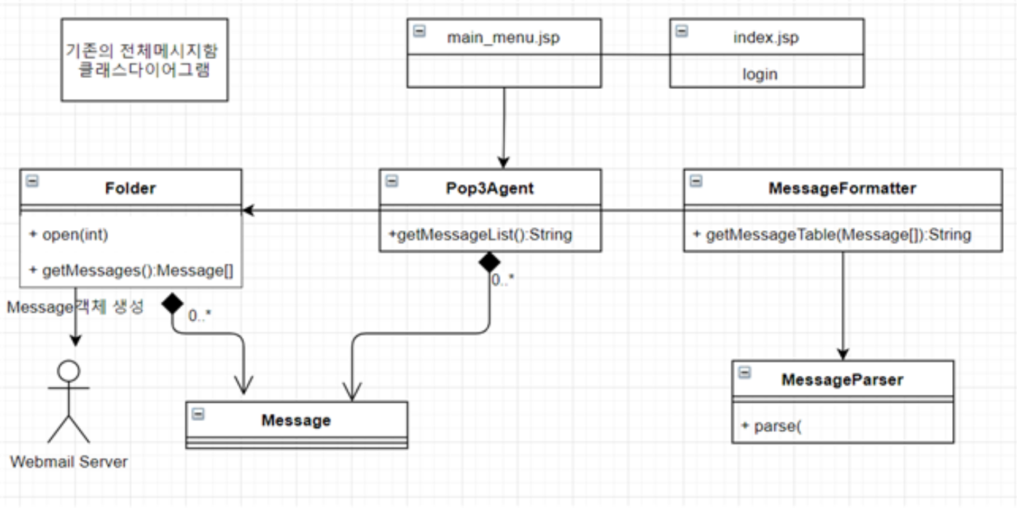

Slide 7
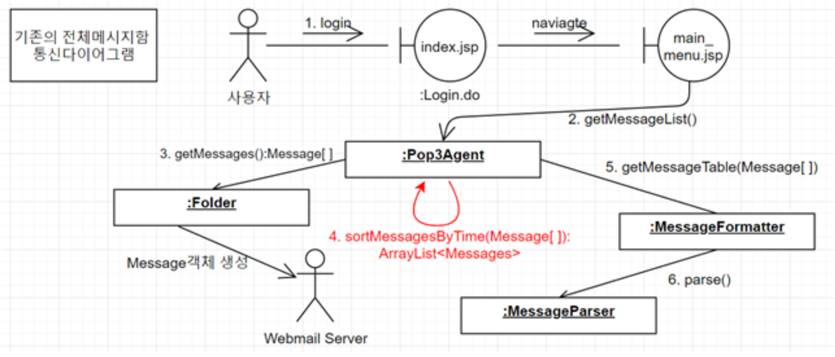

Slide 8
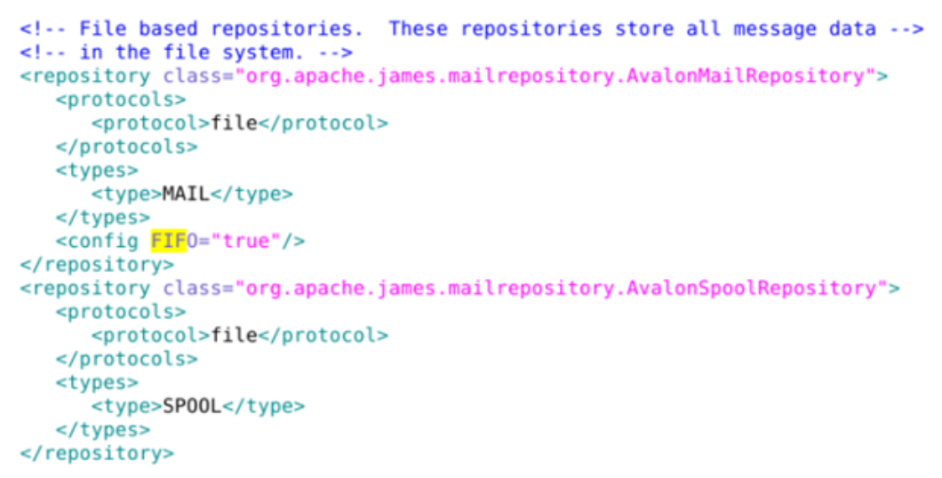

Slide 9
파일 다중 첨부
Linux 환경이 아닌 경우 지정된 업로드 폴더 ( C:/temp/upload ) 를 생성하지 않으면 첨부 파일을 포함하여 전송할 수 없는 오류가 발생한다.
파일 첨부를 한 개 이상할 수 없다.

Slide 10
파일 다중 첨부
파일 업로드 폴더를 자동으로 실행 폴더 아래 생성 되도록 한다.
프로그램이 실행되고 있는 경로 아래 WEB-INF/upload폴더에 올려지고 제거되도록 한다.
메일 쓰기 폼에서 사용자가 선택한 파일 명의 전체 경로를
FormParser. fileName에 “?”로 연결되어 저장한다.
SmtpAgent에서 Formparser.fileName의 파일 경로를 분리하여 addBodyPart에 반복적으로 첨부 한다.

Slide 11
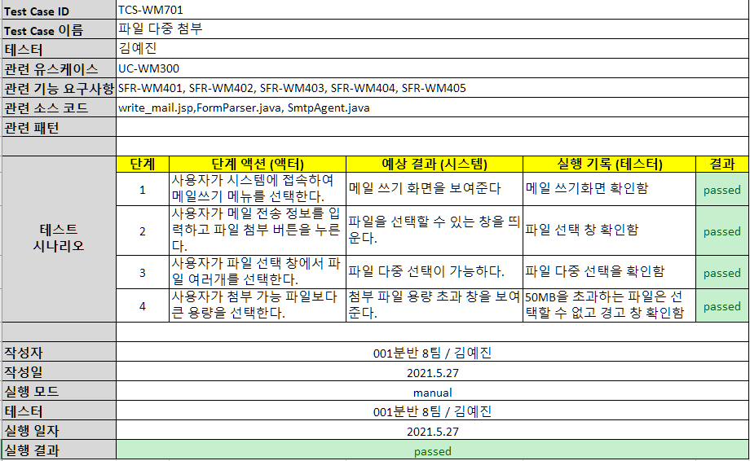
파일 다중 첨부

Slide 12
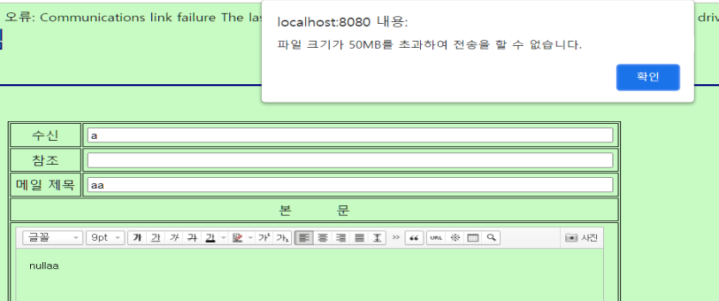
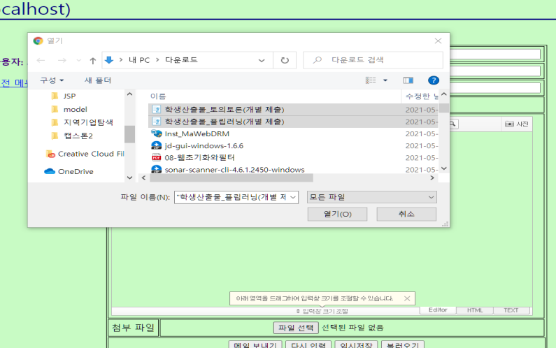
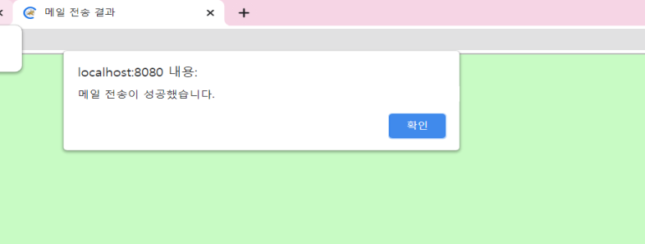
파일 다중 첨부 테스팅

Slide 13
첨부 파일 다운로드
linux 환경이 아닌 경우 지정된 다운로드 폴더를 생성하지 않으면 첨부 파일 다운로드할 수 없는 오류가 발생한다.

Slide 14
첨부 파일 다운로드
현재 시스템 실행 경로(/) 아래의 WEB-INF 폴더 아래에 download시에 필요한 사용자 별 download 폴더 생성.
MessageFormatter. getMessage()에서 첨부 된 파일을 사용자가 클릭할 수 있도록 한다.

Slide 15
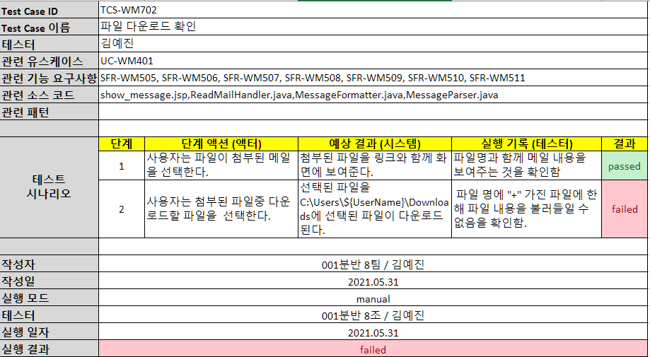
첨부 파일 다운로드

Slide 16
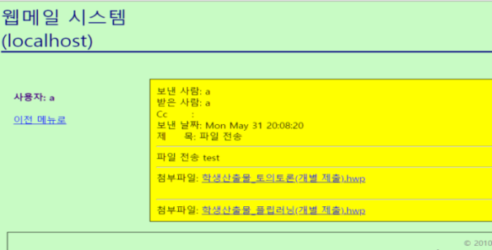
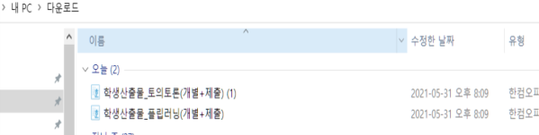
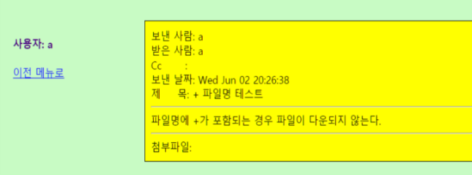
첨부 파일 다운로드 테스팅

Slide 17






Slide 18
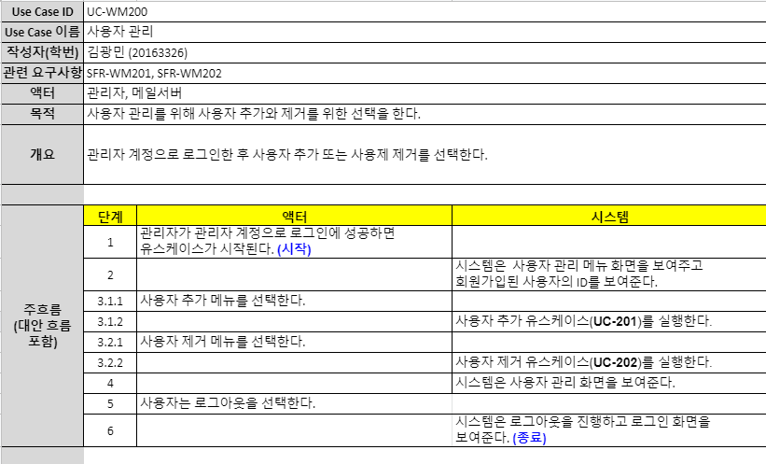
사용자 관리 리스트 수정

Slide 19
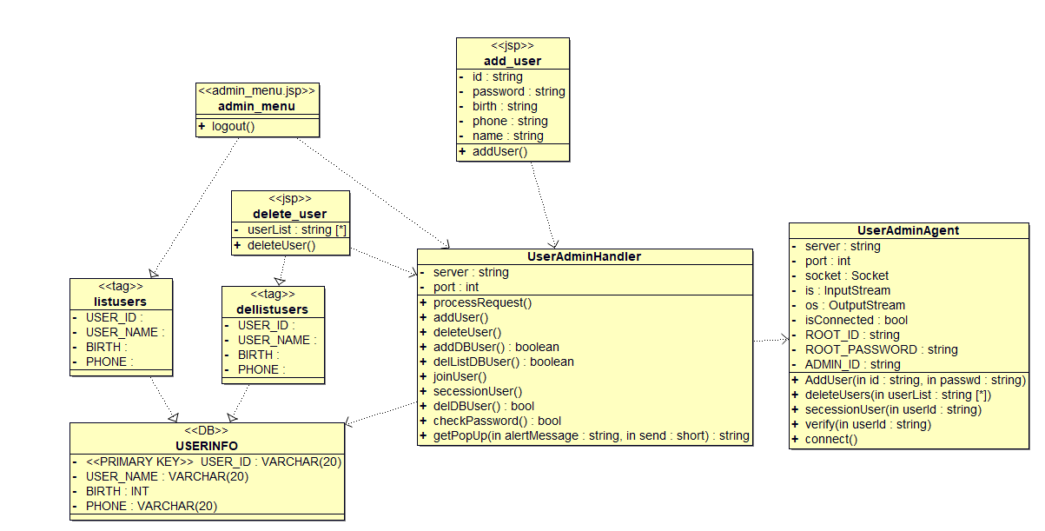
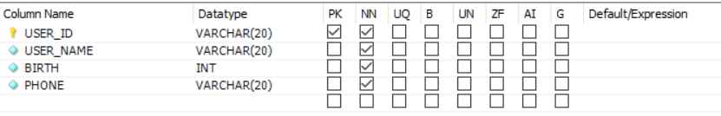
사용자 관리 리스트 수정

Slide 20
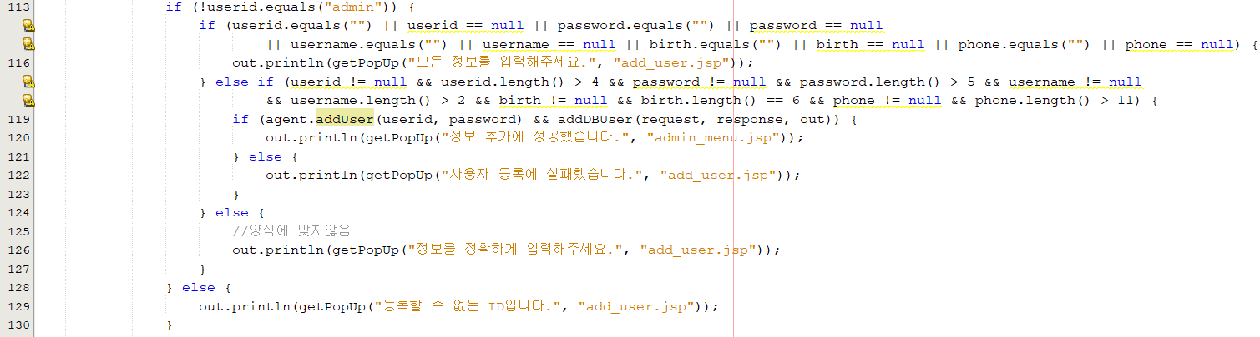
사용자 관리 리스트 수정
Notes:
자세한 소스코드의 내용은 보고서에 잇다
< 수정 후 UserAdminHandler add_user 메소드>

Slide 21
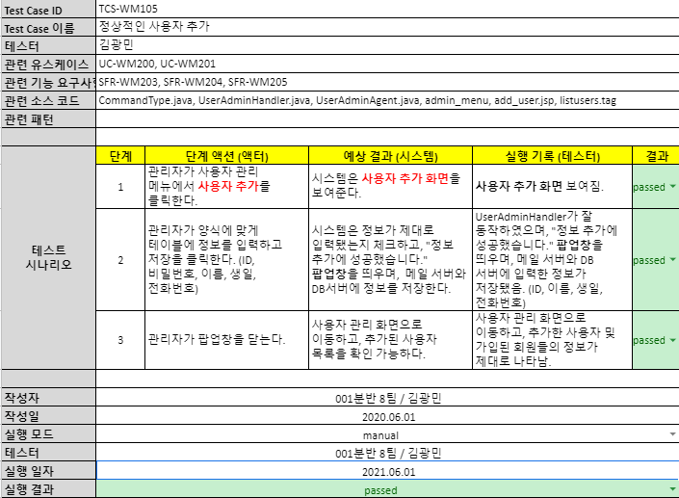
사용자 관리 리스트 수정 테스트 케이스
Notes:
자세한 소스코드의 내용은 보고서에 잇다
< 수정 후 UserAdminHandler add_user 메소드>

Slide 22
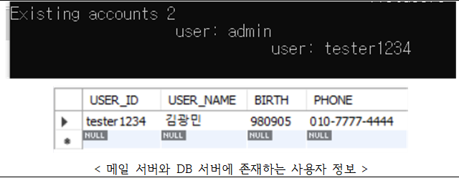
사용자 관리 리스트 수정 테스트 케이스
Notes:
자세한 소스코드의 내용은 보고서에 잇다
< 수정 후 UserAdminHandler add_user 메소드>

Slide 23
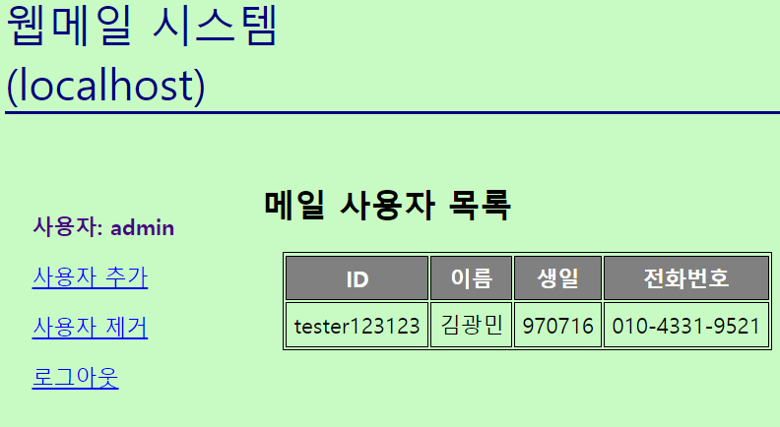
사용자 관리 리스트 수정 테스트 케이스
Notes:
자세한 소스코드의 내용은 보고서에 잇다
< 수정 후 UserAdminHandler add_user 메소드>

Slide 24
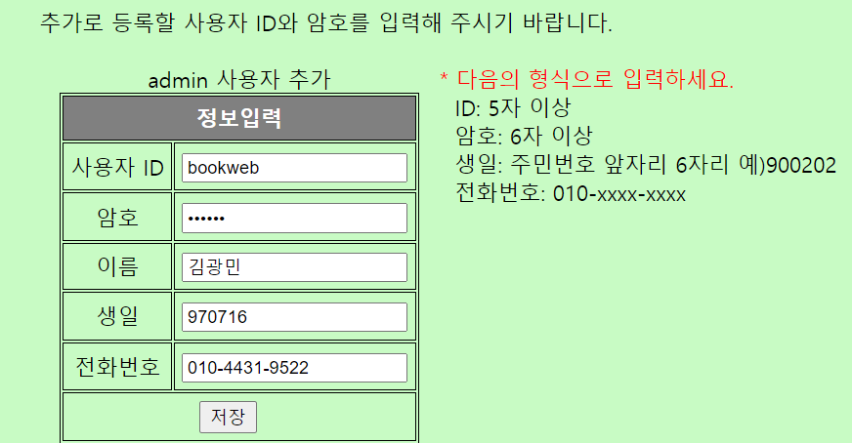
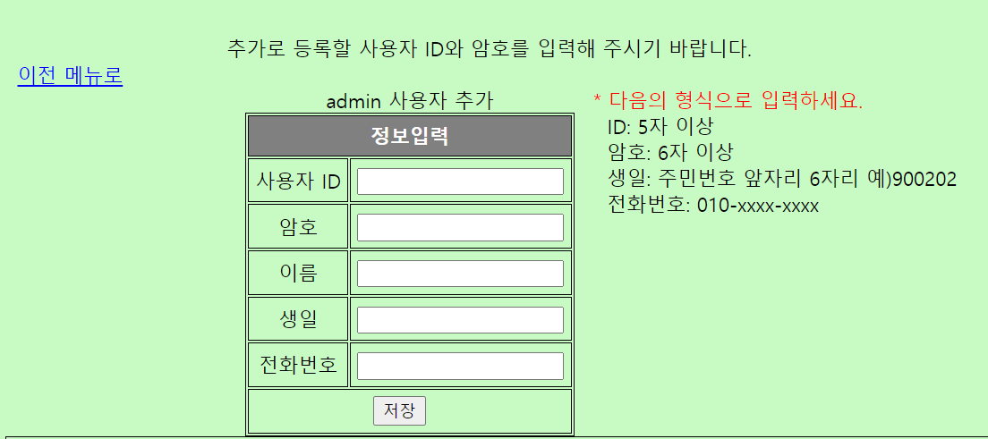
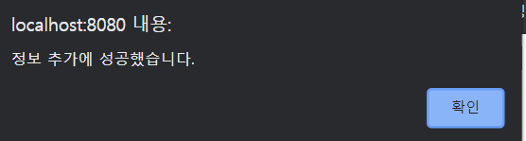
사용자 관리 리스트 수정 테스트 케이스
Notes:
자세한 소스코드의 내용은 보고서에 잇다
< 수정 후 UserAdminHandler add_user 메소드>

Slide 25
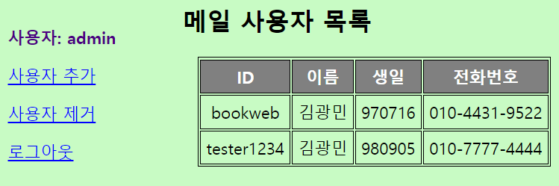
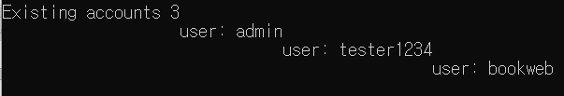
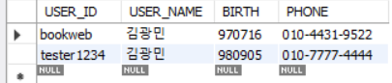
사용자 관리 리스트 수정 테스트 케이스
Notes:
자세한 소스코드의 내용은 보고서에 잇다
< 수정 후 UserAdminHandler add_user 메소드>

Slide 26
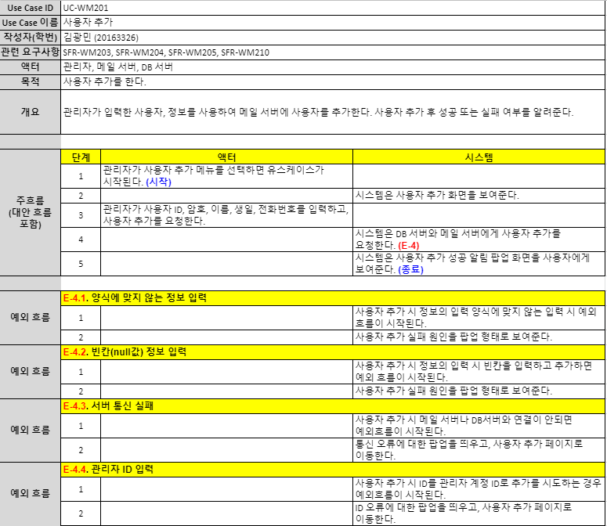
사용자 관리
팝업 메소드 수정
Notes:
사용자 추가 제거 회원가입 회원탈퇴 전부 같은 것을 사용한다

Slide 27
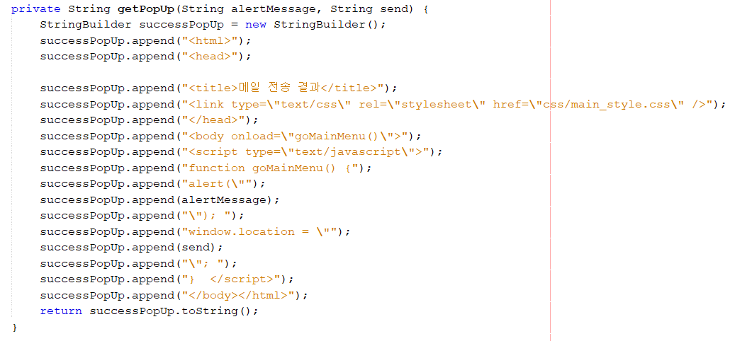
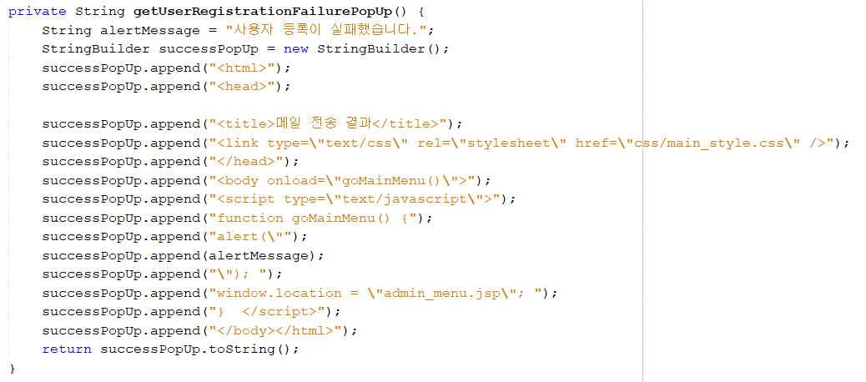
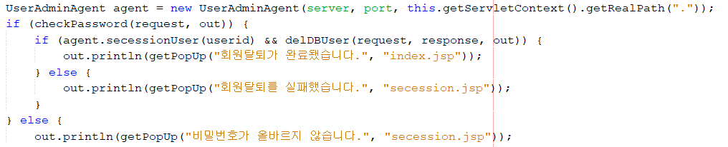
사용자 관리
팝업 메소드 수정
Notes:
자세한 소스코드의 내용은 보고서에 잇다
< 수정 후 UserAdminHandler add_user 메소드>

Slide 28
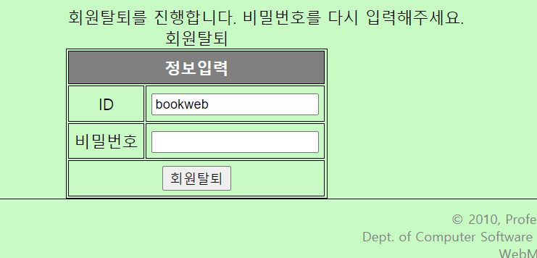
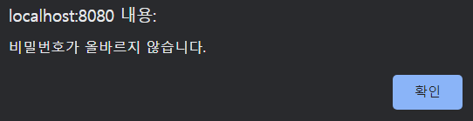
사용자 관리
팝업 메소드 수정 테스팅
Notes:
자세한 소스코드의 내용은 보고서에 잇다
< 수정 후 UserAdminHandler add_user 메소드>

Slide 29
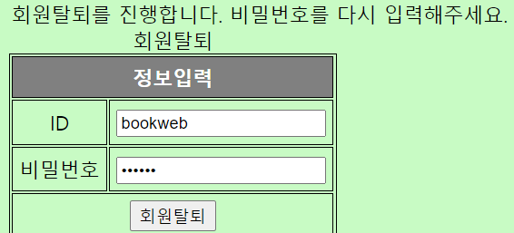
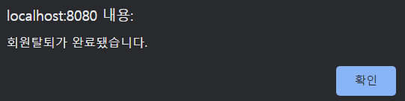
사용자 관리
팝업 메소드 수정 테스팅
Notes:
자세한 소스코드의 내용은 보고서에 잇다
< 수정 후 UserAdminHandler add_user 메소드>

Slide 30
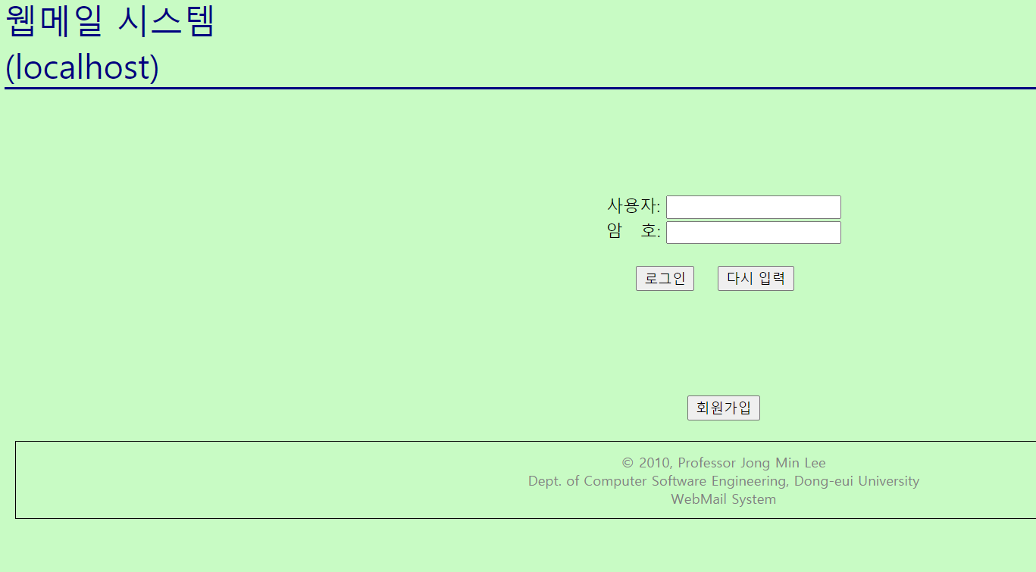
사용자 관리
팝업 메소드 수정 테스팅
Notes:
자세한 소스코드의 내용은 보고서에 잇다
< 수정 후 UserAdminHandler add_user 메소드>

Slide 31
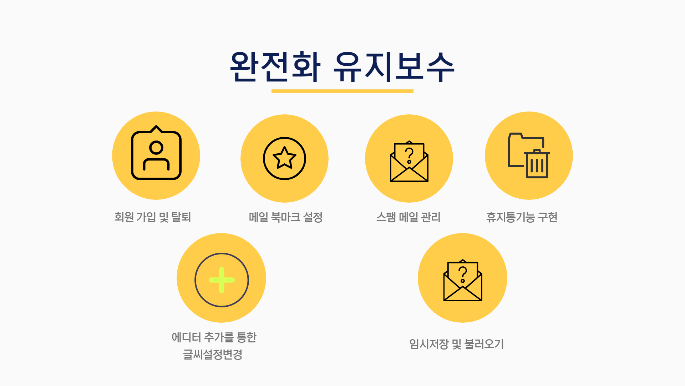
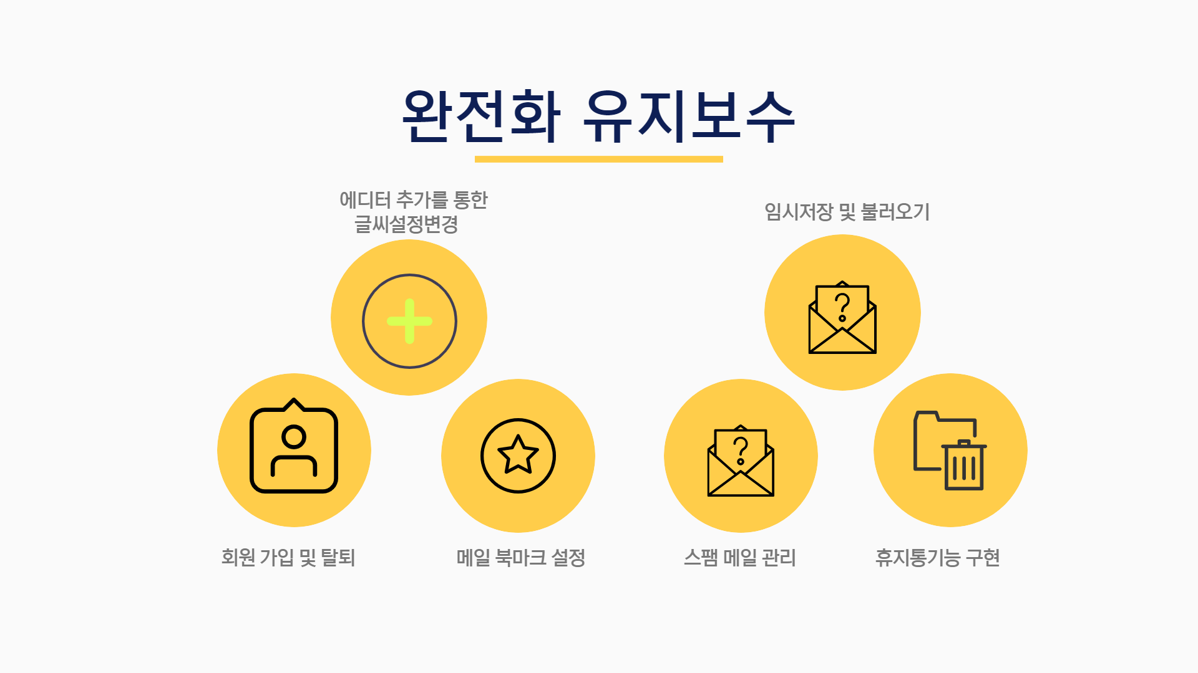
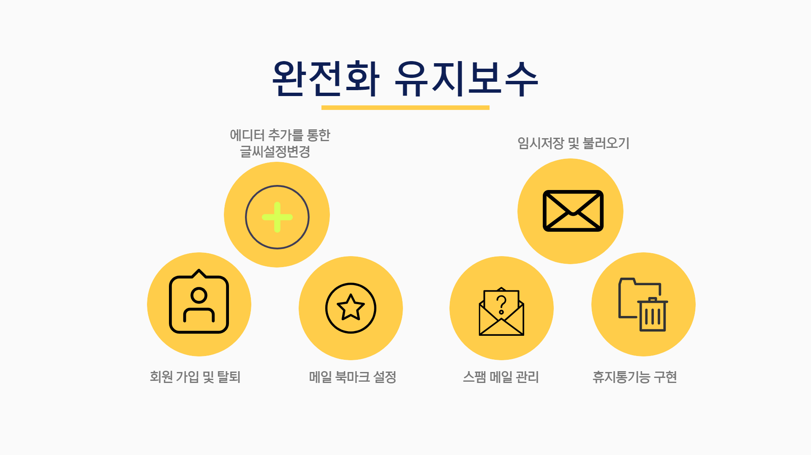










Slide 32
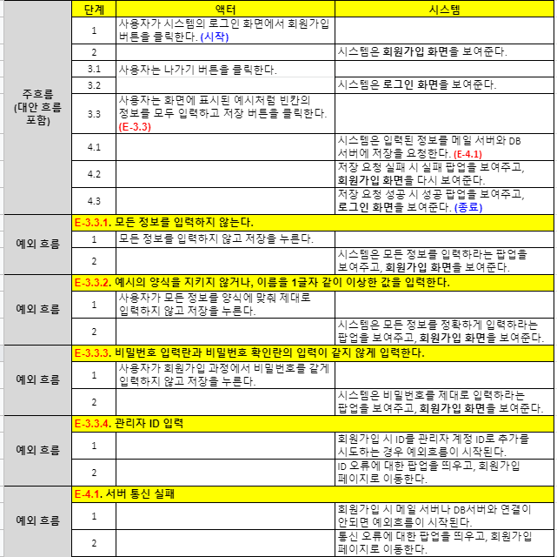
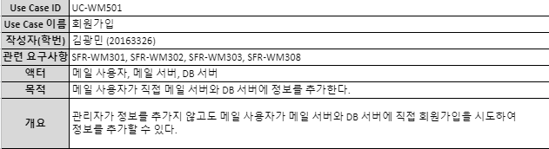
회원가입 및 탈퇴
Notes:
자세한 소스코드의 내용은 보고서에 잇다
< 수정 후 UserAdminHandler add_user 메소드>

Slide 33
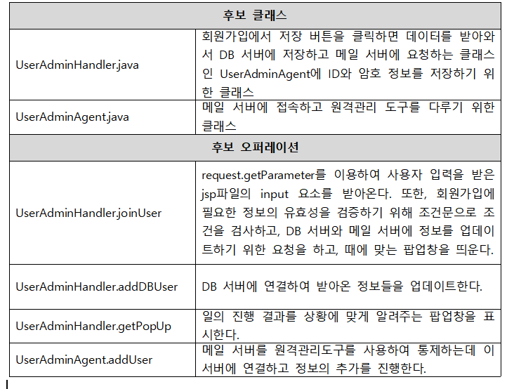
회원가입 및 탈퇴
Notes:
자세한 소스코드의 내용은 보고서에 잇다
< 수정 후 UserAdminHandler add_user 메소드>

Slide 34
회원가입 및 탈퇴
Notes:
자세한 소스코드의 내용은 보고서에 잇다
< 수정 후 UserAdminHandler add_user 메소드>

Slide 35
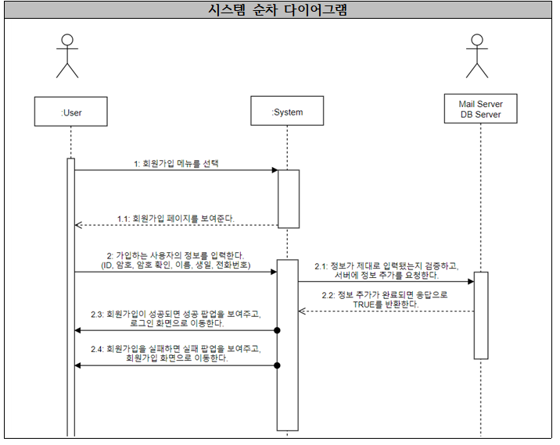
회원가입 및 탈퇴
Notes:
자세한 소스코드의 내용은 보고서에 잇다
< 수정 후 UserAdminHandler add_user 메소드>

Slide 36
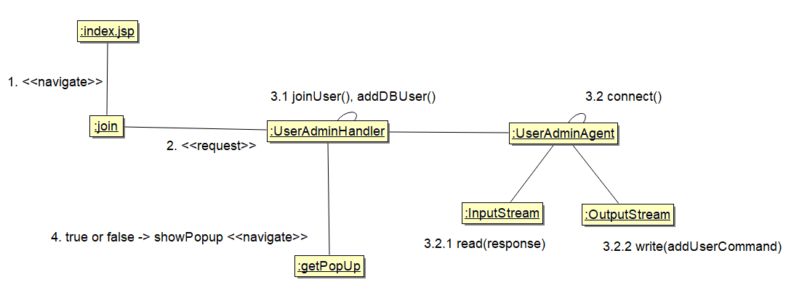
회원가입 및 탈퇴

Slide 37
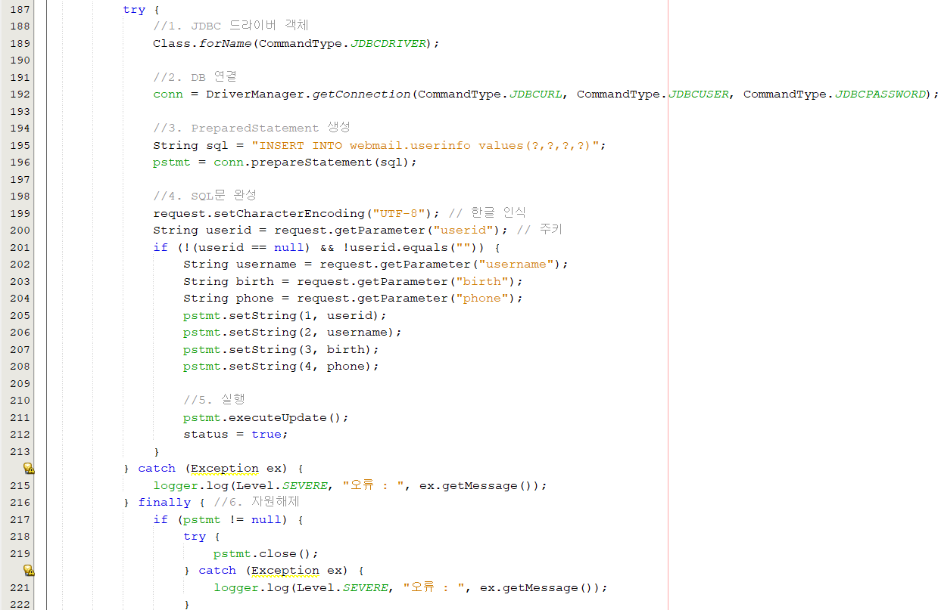
회원가입 및 탈퇴 구현
Notes:
자세한 소스코드의 내용은 보고서에 잇다
< 수정 후 UserAdminHandler add_user 메소드>

Slide 38

회원가입 및 탈퇴 테스팅
Notes:
자세한 소스코드의 내용은 보고서에 잇다
< 수정 후 UserAdminHandler add_user 메소드>

Slide 39




회원가입 및 탈퇴 테스팅
Notes:
자세한 소스코드의 내용은 보고서에 잇다
< 수정 후 UserAdminHandler add_user 메소드>

Slide 40

회원가입 및 탈퇴 테스팅
Notes:
자세한 소스코드의 내용은 보고서에 잇다
< 수정 후 UserAdminHandler add_user 메소드>

Slide 41

회원가입 및 탈퇴 테스팅
Notes:
자세한 소스코드의 내용은 보고서에 잇다
< 수정 후 UserAdminHandler add_user 메소드>

Slide 42
회원가입 및 탈퇴 테스팅
Notes:
자세한 소스코드의 내용은 보고서에 잇다
< 수정 후 UserAdminHandler add_user 메소드>

Slide 43

회원가입 및 탈퇴 테스팅
Notes:
자세한 소스코드의 내용은 보고서에 잇다
< 수정 후 UserAdminHandler add_user 메소드>

Slide 44


회원가입 및 탈퇴 테스팅
Notes:
자세한 소스코드의 내용은 보고서에 잇다
< 수정 후 UserAdminHandler add_user 메소드>

Slide 45

회원가입 및 탈퇴 테스팅
Notes:
자세한 소스코드의 내용은 보고서에 잇다
< 수정 후 UserAdminHandler add_user 메소드>

Slide 46

회원가입 및 탈퇴 테스팅
Notes:
자세한 소스코드의 내용은 보고서에 잇다
< 수정 후 UserAdminHandler add_user 메소드>

Slide 47



회원가입 및 탈퇴 테스팅
Notes:
자세한 소스코드의 내용은 보고서에 잇다
< 수정 후 UserAdminHandler add_user 메소드>

Slide 48

회원가입 및 탈퇴 테스팅
Notes:
자세한 소스코드의 내용은 보고서에 잇다
< 수정 후 UserAdminHandler add_user 메소드>

Slide 49


회원가입 및 탈퇴 테스팅
Notes:
자세한 소스코드의 내용은 보고서에 잇다
< 수정 후 UserAdminHandler add_user 메소드>

Slide 50

회원가입 및 탈퇴 테스팅
Notes:
자세한 소스코드의 내용은 보고서에 잇다
< 수정 후 UserAdminHandler add_user 메소드>

Slide 51


회원가입 및 탈퇴 테스팅
Notes:
자세한 소스코드의 내용은 보고서에 잇다
< 수정 후 UserAdminHandler add_user 메소드>

Slide 52

메일 북마크 추가
Notes:
자세한 소스코드의 내용은 보고서에 잇다
< 수정 후 UserAdminHandler add_user 메소드>

Slide 53

메일 북마크 추가

Slide 54

메일 북마크 추가

Slide 55

메일 북마크 추가

Slide 56

메일 북마크 추가
Notes:
설계클래스 다이어그램

Slide 57

메일 북마크 테스팅
Notes:
설계클래스 다이어그램

Slide 58



메일 북마크 테스팅
Notes:
설계클래스 다이어그램

Slide 59


메일 북마크 테스팅
Notes:
설계클래스 다이어그램

Slide 60

메일 북마크 테스팅
Notes:
설계클래스 다이어그램

Slide 61

메일 북마크 취소 구현
Notes:
설계클래스 다이어그램

Slide 62

메일 북마크 취소 구현
Notes:
설계클래스 다이어그램

Slide 63

메일 북마크 취소 구현
Notes:
설계클래스 다이어그램

Slide 64

메일 북마크 취소 구현
Notes:
설계클래스 다이어그램

Slide 65

메일 북마크 취소 테스팅
Notes:
설계클래스 다이어그램

Slide 66



메일 북마크 취소 테스팅
Notes:
설계클래스 다이어그램

Slide 67


메일 북마크 취소 테스팅
Notes:
설계클래스 다이어그램

Slide 68

북마크 메일함 불러오기
Notes:
설계클래스 다이어그램

Slide 69

북마크 메일함 불러오기
Notes:
설계클래스 다이어그램

Slide 70

북마크 메일함 불러오기
Notes:
설계클래스 다이어그램

Slide 71
북마크 메일함 불러오기
Notes:
설계클래스 다이어그램

Slide 72

북마크 메일함 불러오기 구현
Notes:
설계클래스 다이어그램

Slide 73

북마크 메일함 불러오기 테스팅
Notes:
설계클래스 다이어그램

Slide 74

북마크 메일함 불러오기 테스팅
Notes:
설계클래스 다이어그램

Slide 75

북마크 메일함 불러오기 테스팅
Notes:
설계클래스 다이어그램

Slide 76

북마크 메일 삭제
Notes:
설계클래스 다이어그램

Slide 77

북마크 메일 삭제
Notes:
설계클래스 다이어그램

Slide 78

북마크 메일 삭제
Notes:
설계클래스 다이어그램

Slide 79

북마크 메일 삭제
Notes:
설계클래스 다이어그램

Slide 80

북마크 메일 삭제 테스팅
Notes:
설계클래스 다이어그램

Slide 81

북마크 메일 삭제 테스팅
Notes:
설계클래스 다이어그램

Slide 82

스팸단어 및 이메일 추가
Notes:
설계클래스 다이어그램

Slide 83

스팸단어 및 이메일 추가
Notes:
설계클래스 다이어그램

Slide 84
스팸단어 및 이메일 추가
Notes:
설계클래스 다이어그램

Slide 85

스팸단어 및 이메일 추가
Notes:
설계클래스 다이어그램

Slide 86

스팸단어 및 이메일 추가
Notes:
설계클래스 다이어그램

Slide 87


스팸단어 및 이메일 추가
Notes:
설계클래스 다이어그램

Slide 88


스팸단어 및 이메일 추가 테스팅
Notes:
설계클래스 다이어그램

Slide 89

스팸단어 및 이메일 추가 테스팅
Notes:
설계클래스 다이어그램

Slide 90

스팸단어 및 이메일 삭제
Notes:
설계클래스 다이어그램

Slide 91

스팸단어 및 이메일 삭제
Notes:
설계클래스 다이어그램

Slide 92

스팸단어 및 이메일 삭제
Notes:
설계클래스 다이어그램

Slide 93

스팸단어 및 이메일 삭제 구현
Notes:
설계클래스 다이어그램

Slide 94

스팸단어 및 이메일 삭제 테스팅
Notes:
설계클래스 다이어그램

Slide 95

스팸단어 및 이메일 삭제 테스팅
Notes:
설계클래스 다이어그램

Slide 96

스팸단어 불러오기 분석
Notes:
설계클래스 다이어그램

Slide 97

스팸단어 불러오기 분석
Notes:
설계클래스 다이어그램

Slide 98

스팸단어 불러오기 분석
Notes:
설계클래스 다이어그램

Slide 99

스팸단어 불러오기 구현
Notes:
설계클래스 다이어그램

Slide 100

스팸단어 불러오기 테스팅
Notes:
설계클래스 다이어그램

Slide 101

스팸단어 불러오기 테스팅
Notes:
설계클래스 다이어그램

Slide 102

스팸단어 삭제
Notes:
설계클래스 다이어그램

Slide 103

스팸단어 삭제
Notes:
설계클래스 다이어그램

Slide 104

스팸단어 삭제
Notes:
설계클래스 다이어그램

Slide 105

스팸단어 삭제 구현
Notes:
설계클래스 다이어그램

Slide 106

스팸단어 삭제 테스팅
Notes:
설계클래스 다이어그램

Slide 107

스팸단어 삭제 테스팅
Notes:
설계클래스 다이어그램

Slide 108

휴지통 기능 구현
Notes:
설계클래스 다이어그램

Slide 109

휴지통 기능 구현

Slide 110

휴지통 기능 테스팅
Notes:
설계클래스 다이어그램

Slide 111

휴지통 기능 테스팅
Notes:
4번메일을 삭제하겠습니다

Slide 112

휴지통 기능 테스팅
Notes:
4번 메일이 없어진것을 확인 할 수 있습니다.

Slide 113

휴지통 기능 테스팅
Notes:
설계클래스 다이어그램

Slide 114


휴지통 기능 테스팅
Notes:
디비에 선택한 메일이 들어와있는것을 확인할 수 있습니다.

Slide 115

휴지통 기능 테스팅
Notes:
설계클래스 다이어그램

Slide 116
휴지통 기능 테스팅
Notes:
4번 메일이 없어진것을 확인 할 수 있습니다.

Slide 117


휴지통 기능 테스팅
Notes:
설계클래스 다이어그램

Slide 118

에디터 기능 추가를 통한 글씨변경
Notes:
설계클래스 다이어그램

Slide 119

에디터 기능 추가를 통한 글씨변경
Notes:
설계클래스 다이어그램

Slide 120

에디터 기능 추가를 통한 글씨변경 구현
Notes:
설계클래스 다이어그램

Slide 121

에디터 기능 추가를 통한 글씨변경 테스팅
Notes:
설계클래스 다이어그램

Slide 122

에디터 기능 추가를 통한 글씨변경 테스팅
Notes:
설계클래스 다이어그램

Slide 123

에디터 기능 추가를 통한 글씨변경 테스팅
Notes:
설계클래스 다이어그램

Slide 124



메일 임시저장
Notes:
설계클래스 다이어그램

Slide 125

메일 임시 저장
Notes:
설계클래스 다이어그램

Slide 126


메일 임시 저장
Notes:
설계클래스 다이어그램

Slide 127

메일 임시 저장 구현
Notes:
설계클래스 다이어그램

Slide 128

메일 임시 저장 테스팅
Notes:
설계클래스 다이어그램

Slide 129

메일 임시 저장 테스팅
Notes:
설계클래스 다이어그램

Slide 130

메일 임시 저장 메일삭제
Notes:
설계클래스 다이어그램

Slide 131

메일 임시 저장 메일삭제
Notes:
설계클래스 다이어그램

Slide 132

메일 임시 저장 메일삭제
Notes:
설계클래스 다이어그램

Slide 133

메일 임시 저장 메일삭제
Notes:
설계클래스 다이어그램

Slide 134

메일 임시 저장 메일삭제 구현
Notes:
설계클래스 다이어그램

Slide 135

메일 임시 저장 메일삭제 구현
Notes:
설계클래스 다이어그램

Slide 136

메일 임시 저장 메일삭제 구현
Notes:
설계클래스 다이어그램

Slide 137






Slide 138

관리자 페이지 접속제한 설계
Notes:
설계클래스 다이어그램

Slide 139


관리자 페이지 접속제한 설계
Notes:
설계클래스 다이어그램

Slide 140


관리자 페이지 접속제한 설계
Notes:
설계클래스 다이어그램

Slide 141

관리자 페이지 접속제한 테스팅
Notes:
설계클래스 다이어그램

Slide 142


관리자 페이지 접속제한 테스팅
Notes:
설계클래스 다이어그램

Slide 143
사용자 추가 및 회원가입 입력 데이터 검사
Notes:
설계클래스 다이어그램

Slide 144

사용자 추가 및 회원가입 입력 데이터 검사
Notes:
설계클래스 다이어그램

Slide 145

사용자 추가 및 회원가입 입력 데이터 테스팅
Notes:
설계클래스 다이어그램

Slide 146



사용자 추가 및 회원가입 입력 데이터 테스팅
Notes:
설계클래스 다이어그램

Slide 147

사용자 추가 및 회원가입 입력 데이터 테스팅
Notes:
설계클래스 다이어그램

Slide 148



사용자 추가 및 회원가입 입력 데이터 테스팅
Notes:
설계클래스 다이어그램

Slide 149









Slide 150


